Slide 1
INT21 - Évolution artificielle
Générateur de fractales
Bastien HUBERT - Jonathan GUSCHING - Maxime FANTINO

Slide 2
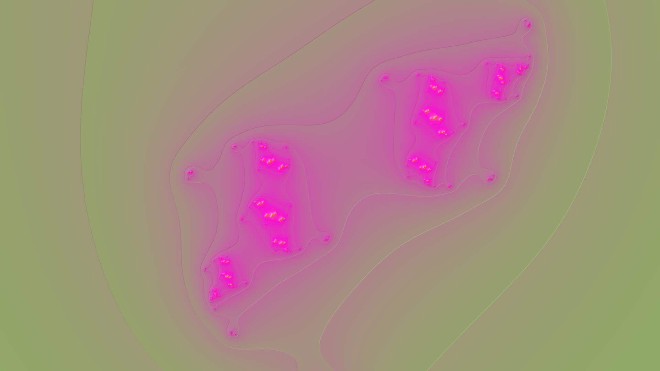
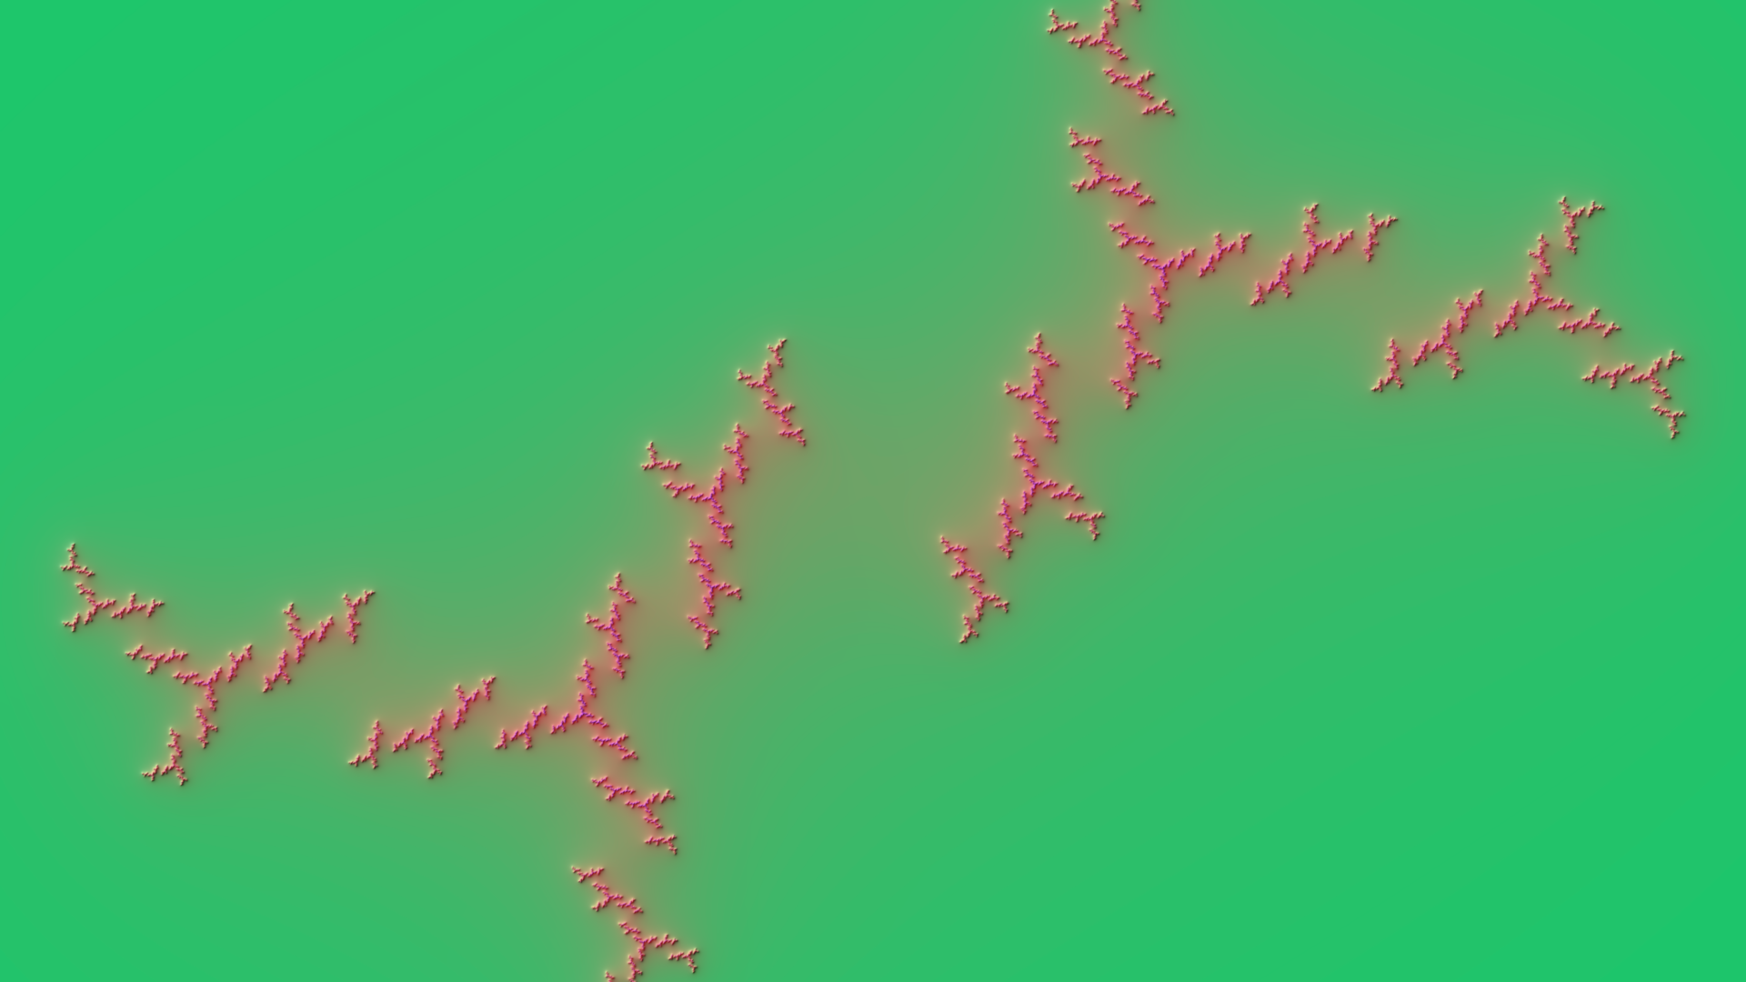
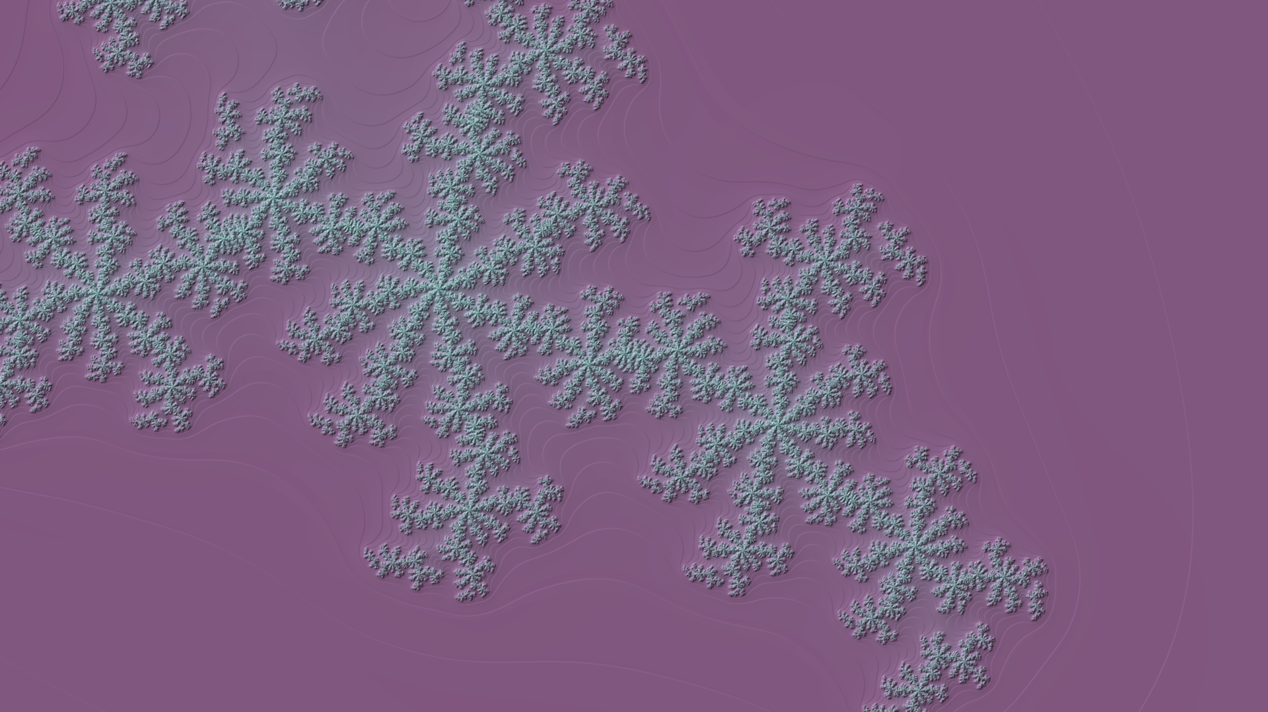
Quelques exemples :

Slide 3
Introduction - Objectifs
But : Générer une image correspondant aux attentes d’un utilisateur dans une visée artistique
Faire évoluer une population d’ensembles de Julia généralisés (polynômes d’ordre au plus 3) par interaction avec un utilisateur au travers d’une interface graphique
Outil : Algorithme génétique interactif, la fonction de fitness est demandée à l’utilisateur

Slide 4
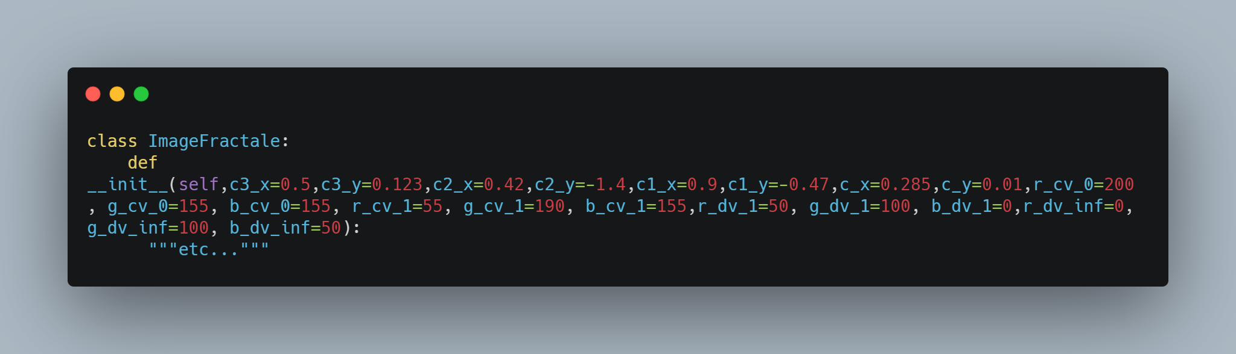
Choix de représentation des données : Génotype
-> Mathématiquement, fractales de la forme :
-> 4 couleurs, format (R,G,B)
Total : structure ImageFractale avec 20 paramètres

Slide 5
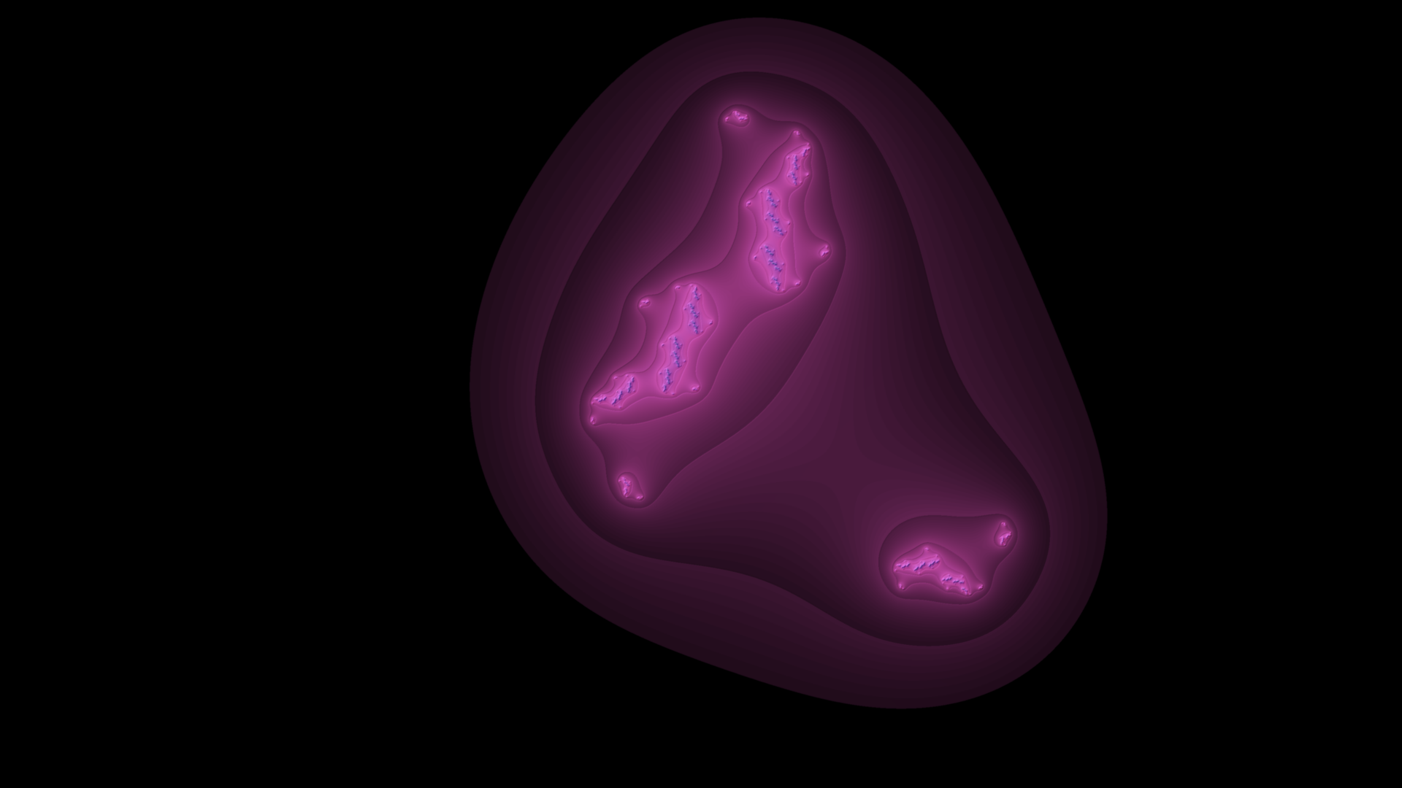
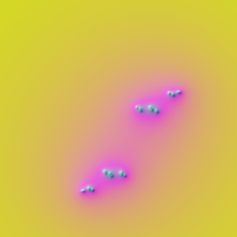
Choix de représentation des données : Phénotype
Ce que l’utilisateur voit.

Slide 6
Etapes de l’algorithme génétique

Slide 7

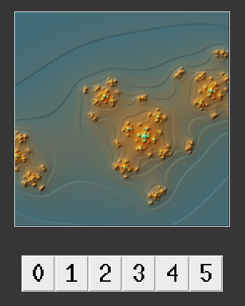
Etapes de l’algorithme génétique : Fitness
Note comprise entre 0 et 5 attribuée aux fractales de chaque génération
Qualité évaluée par
l’utilisateur uniquement
Stockage des notes dans un fichier notes.txt

Slide 8
Etapes de l’algorithme génétique : Sélection
Basée sur une probabilité :

Slide 9
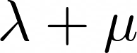
Etapes de l’algorithme génétique : Croisement
Modèle , génération d’enfants en fonction du nombre de parents ayant survécu, renouvellement à taux variable
Parmi les survivants de la sélection, choix de 2 individus puis moyenne simple du génome élément par élément
Piste du crossover à k points écartée afin de ne générer qu’un seul enfant par crossover (nous travaillons sur des populations de petite taille) et coefficients du polynôme continus

Slide 10
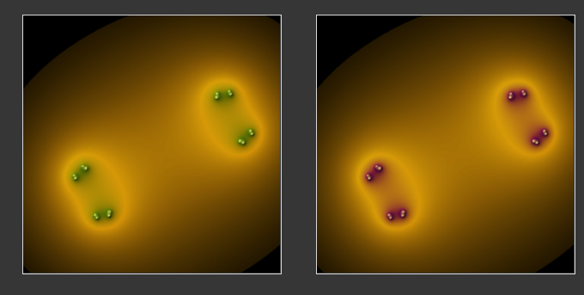
Etapes de l’algorithme génétique : Mutations
Sur les paramètres c (0,1,2,3): loi normale centrée de paramètre assez faible (0.2)
Sur les couleurs:
Bit à bit sur les couleurs
Loi de Poisson modulo 256

Slide 11
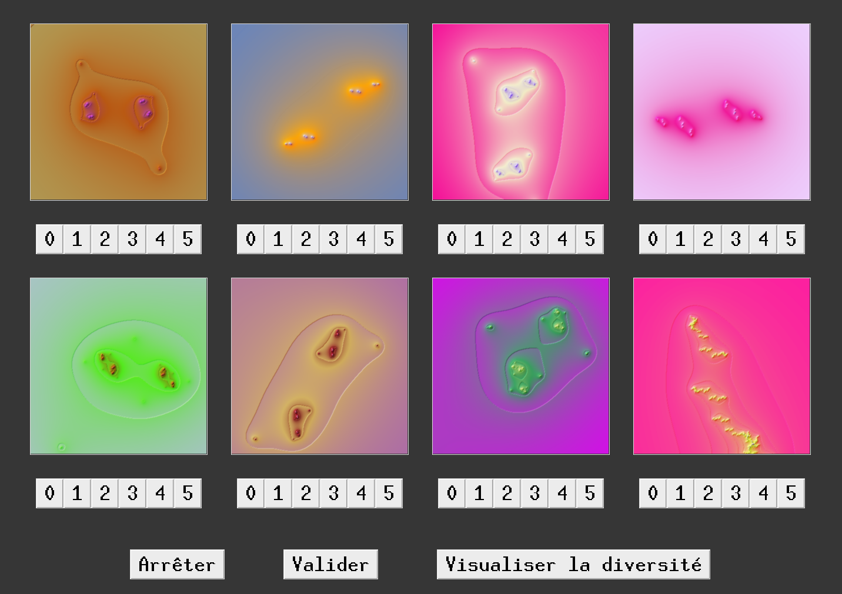
Interface graphique

Slide 12
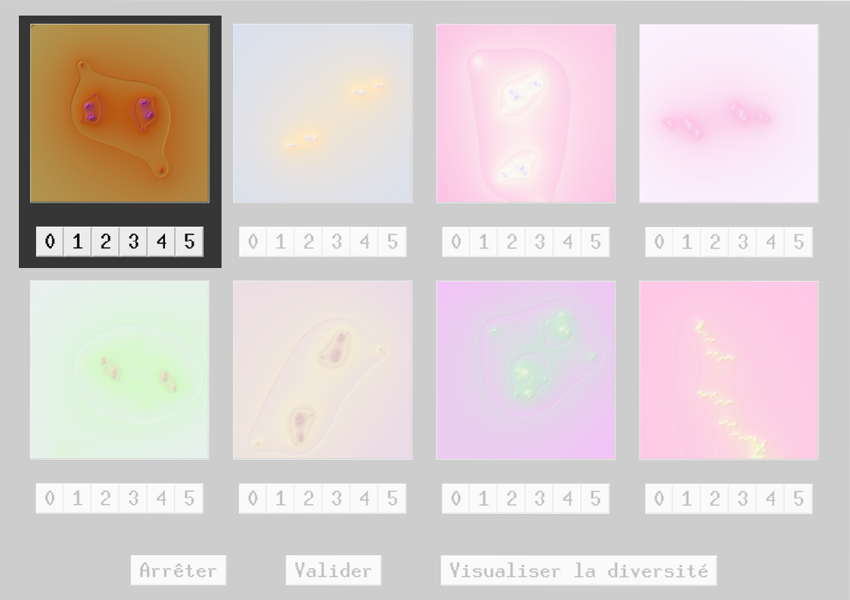
Interface graphique
Notation de la fractale
-> Correspond à la fonction de Fitness

Slide 13
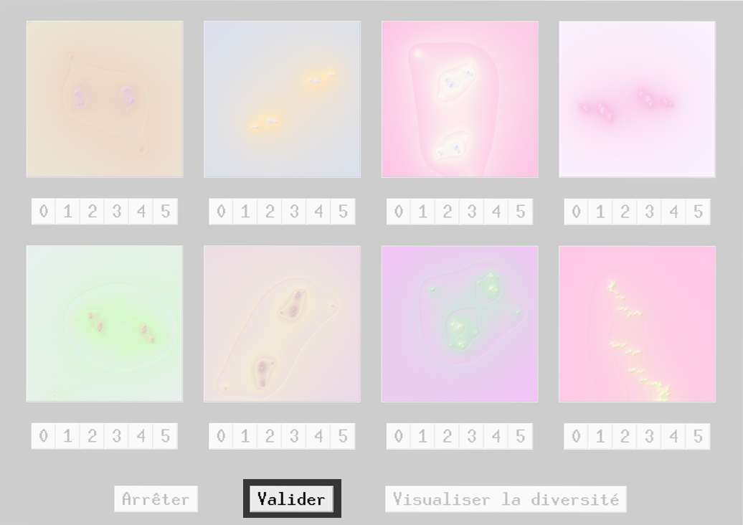
Interface graphique
Enclenche une itération de la boucle pour passer à la génération suivante

Slide 14
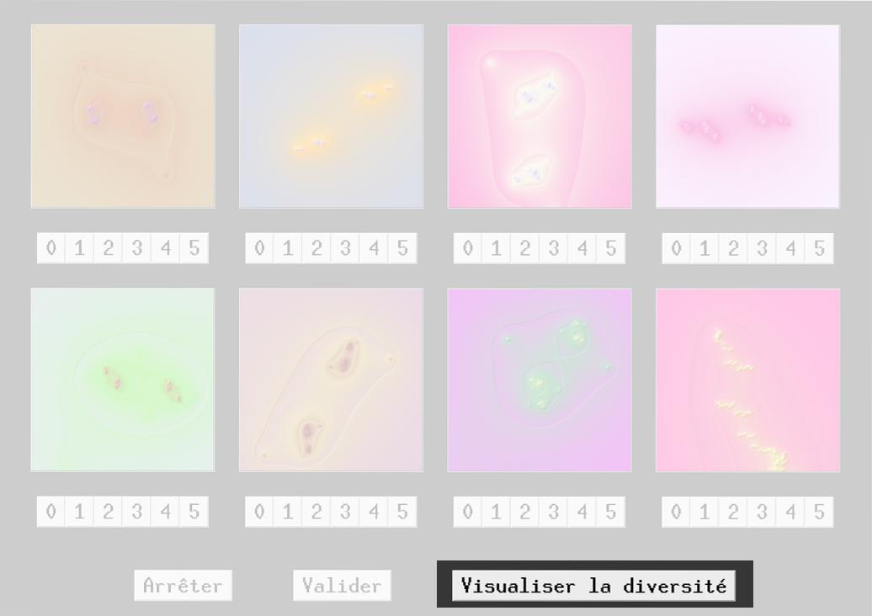
Interface graphique
Ouvre un nouveau menu permettant de visualiser la diversité génétique

Slide 15
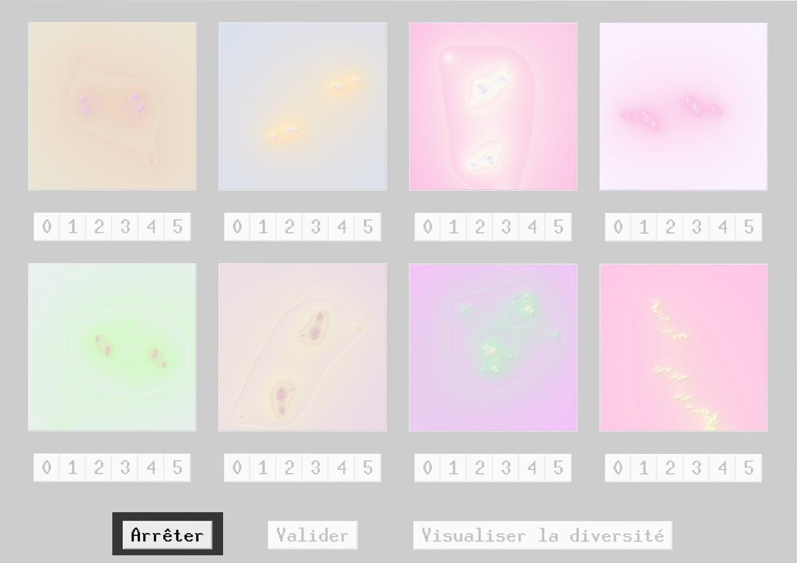
Interface graphique
Stop et affiche la meilleure Fractale courante en plus haute définition

Slide 16
Visualisation de la diversité génétique
3 critères pour estimer la diversité de la population :
Evolution des notes attribuées à chaque fractale depuis la génération initiale
Dispersion des coefficients des polynômes dans le plan complexe
Variété des palettes de couleurs présentes sur les fractales

Slide 17
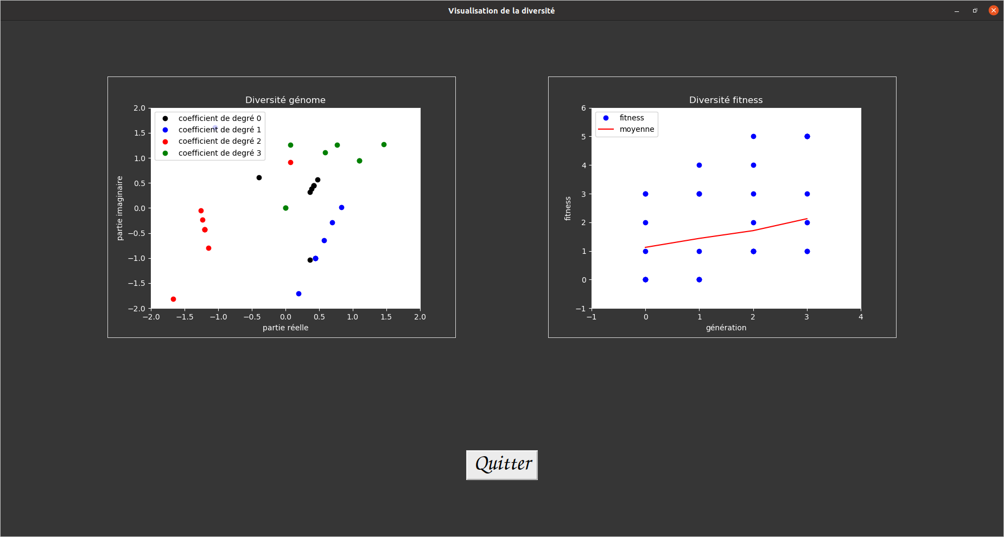
Visualisation de la diversité génétique
3 visualisations différentes mises en places :
Evolution des notes attribuées à chaque
fractale depuis la génération initiale
Interface annexe : notes par génération et évolution
de la moyenne au cours du temps

Slide 18
Visualisation de la diversité génétique
3 visualisations différentes mises en places :
Dispersion des coefficients des polynômes
dans le plan complexe
Interface annexe : plot des coefficients de la génération
courante dans le plan complexe

Slide 19
Visualisation de la diversité génétique
3 visualisations différentes mises en places :
Variété des palettes de couleurs présentes
sur les fractales
Visible directement depuis l’interface graphique
du fait de son caractère phénotypique

Slide 20
Démonstration

Slide 21

Pistes non explorées ...
“Mutations manuelles” :
Ajouter la possibilité de modifier manuellement les paramètres à chaque génération.

Slide 22
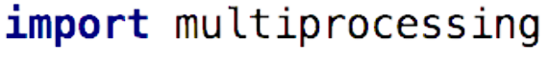
Pistes non explorées ...
“Mutations manuelles” :
Ajouter la possibilité de modifier manuellement les paramètres à chaque génération.
Multiprocessing :
Générer les fractales en parallèle pour fluidifier l’utilisation de l’interface.

Slide 23
Questions ?

